Slide 1
Aquí va una foto: la mesa del estudio con un jarrón de flores frescas y una libreta abierta, luz de mañana
JUEVES
Hoy respondemos vuestras dudas
Esta tarde, en el carrusel, lo que más nos preguntáis antes de empezar.

Slide 2
Aquí va una foto: manos sujetando una taza junto a una ventana, sin cara, luz suave
CUÉNTANOS
¿Qué te frena más para empezar?
Vota y esta tarde te respondemos.

Slide 3

POR DÓNDE EMPEZAR
Wedding Planner Bootcamp
7 días · una boda de práctica · 4 herramientas
47 € IVA incluido

Slide 4
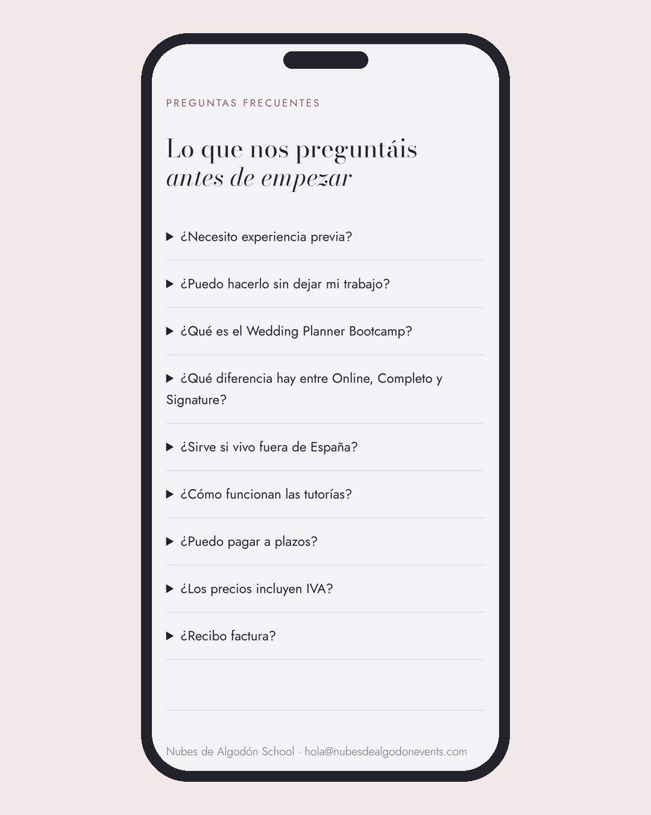
EN LA WEB
Lo que nos preguntáis
Todas las respuestas, en la sección Preguntas. Entra a verlas con calma.

Slide 5
Aquí va una foto: una agenda abierta junto a un portátil por la tarde, luz de lámpara, sin caras
SI HAS VOTADO EN LA ENCUESTA
No necesitas experiencia ni dejar tu trabajo
Empezamos por la base de la profesión, con lecciones cortas y unas horas a la semana. Y no soltamos tu mano.

Slide 6
Aquí va una foto: Pilar o Ainoa de espaldas o de perfil escribiendo en el móvil en el estudio, luz cálida
¿TE QUEDA ALGUNA DUDA?
Pregúntanos sin miedo
Escríbenos esta palabra por DM y te mandamos la web y por dónde empezar.
CURSO

